Slide 1

家庭教育的理想与现实
主讲人
大山笑长

Slide 2
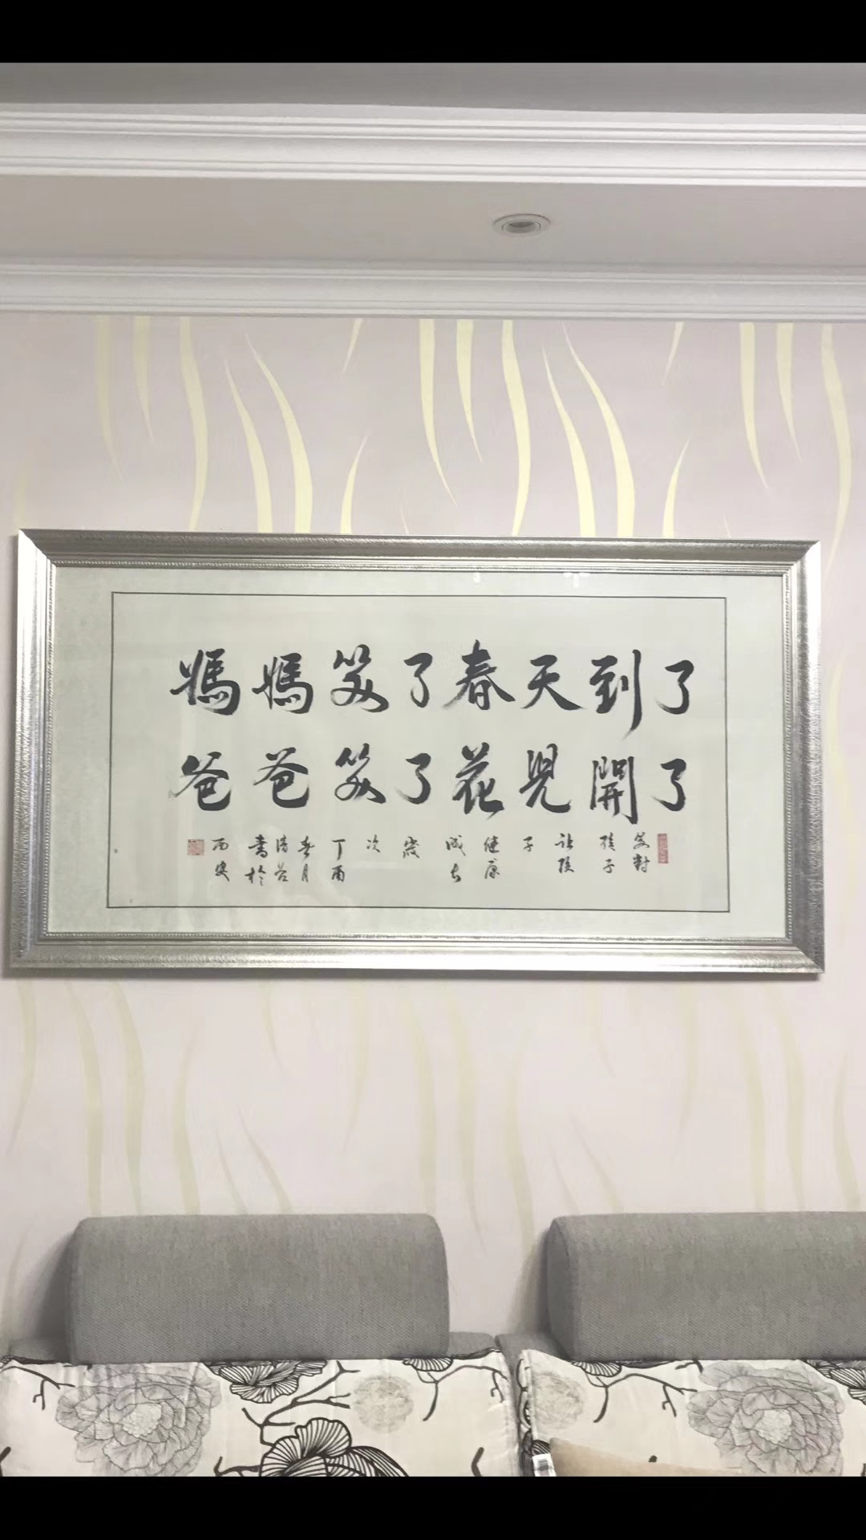
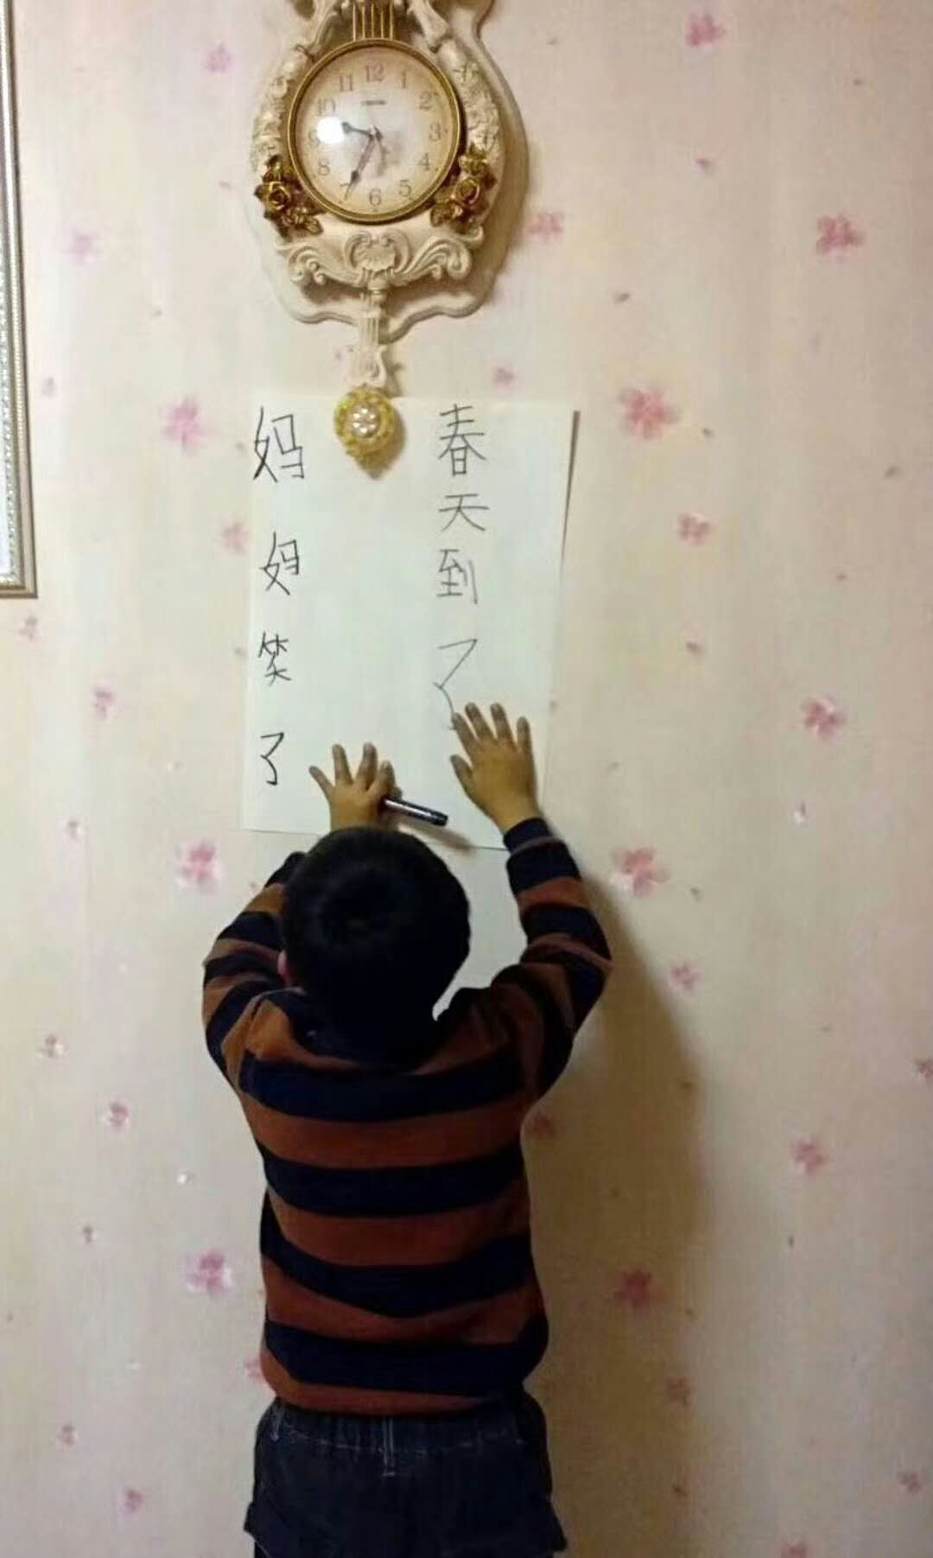

为什么是“笑长”？
妈妈笑了、春天到了
妈妈笑了、
春天到了！
爸爸笑了、
花儿开了！

Slide 3
1
家庭教育理想与现实的思考

Slide 4
理想PK现实
他们给的不是
我想要的
安静环境？
温暖的家！
无论如何我们要给孩子最好的学习环境？
我想有一个温暖的家，我希望爸妈当我的支持者、呐喊者
我们给了
最好的环境

Slide 5
2
各个阶段家庭教育
理想与现实的冲突

Slide 6

学龄前教育阶段
理想：陪伴是
最长情的告白！
现实：立业之初，物质基础决定上层建筑！

Slide 7
学龄前教育阶段
对策：
1、优质陪伴-全身心全然陪伴；
2、“四把”精神：
把自己当孩子，把自己当大人；
把孩子当孩子，把孩子当大人！

Slide 8
学期教育阶段
理想
现实
多看多听多动
幼儿小学化
理想
现实
游乐环境、
游戏式学习
师资问题
步步限制

Slide 9
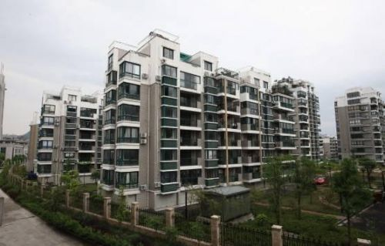
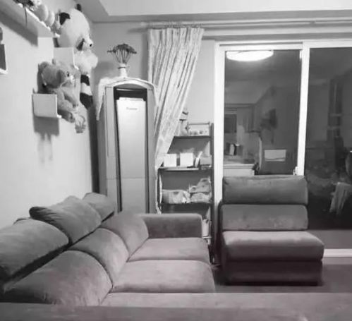
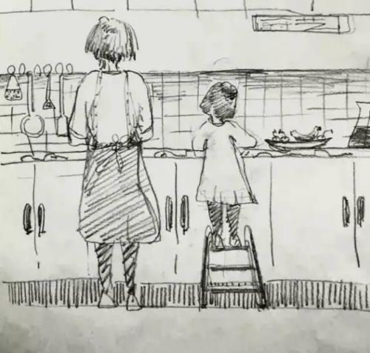
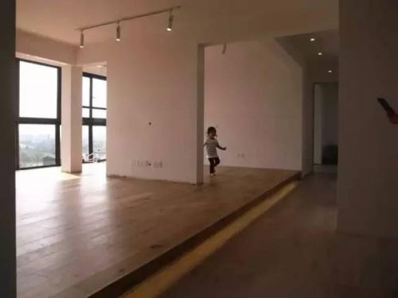
为了孩子，把家改成游乐场！
你敢吗？

Slide 10
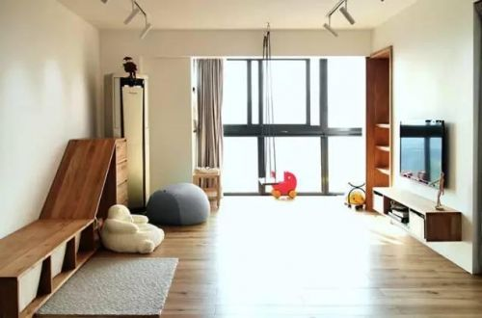
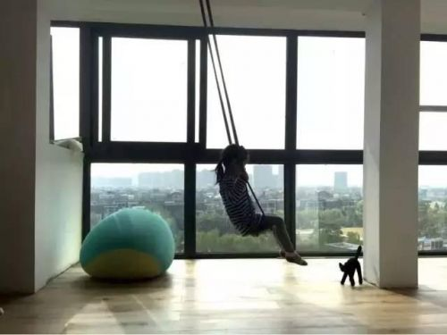
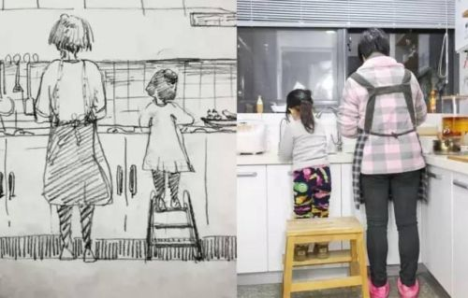
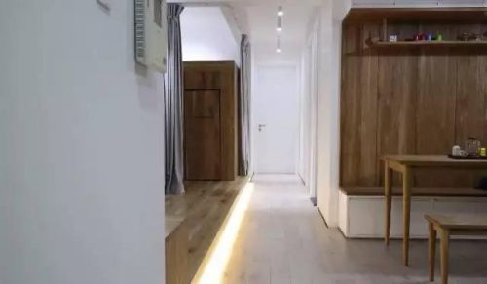
为了孩子，把家改成游乐场！
你敢吗？

Slide 11
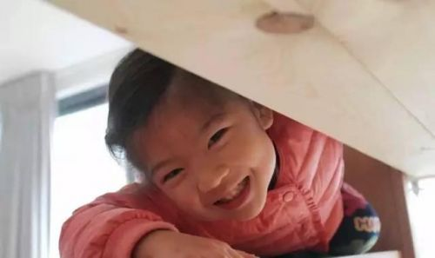
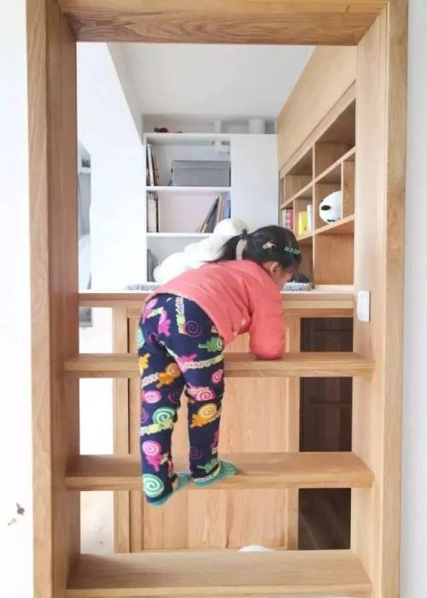
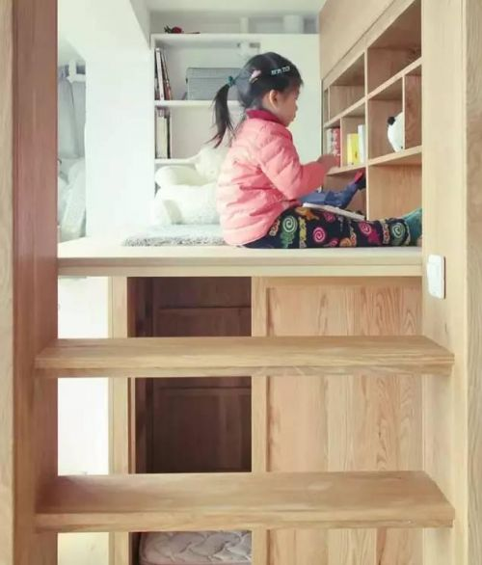
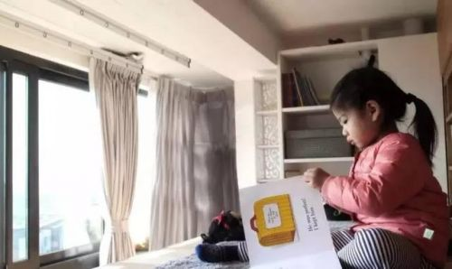
为了孩子，把家改成游乐场！
你敢吗？

Slide 12
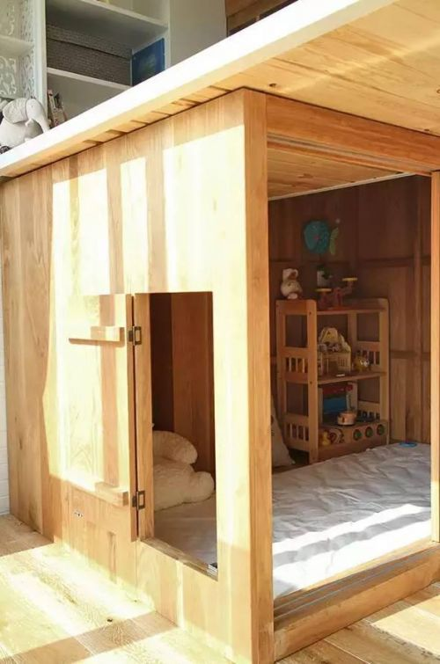
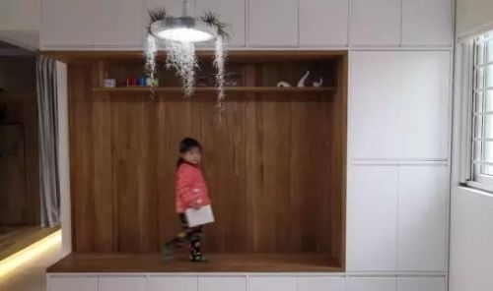
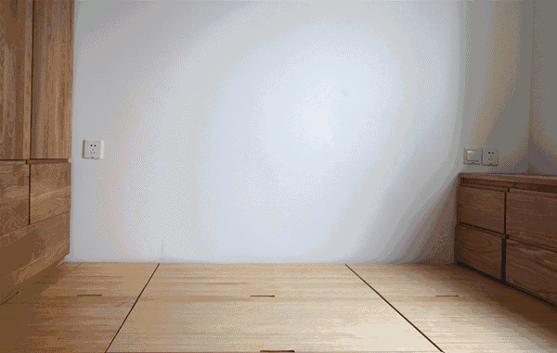
为了孩子，把家改成游乐场！
你敢吗？

Slide 13
0-6岁我们应该怎么做？
1、婴儿抱着走，幼儿牵着走！
2、感性先行---每时每刻的关注；
家长要做到：关爱、抚养、照顾
3、爸爸--下班的路，就是回家的路。
妈妈--厨房冷清的家庭，养不出幸福的娃。

Slide 14

小学教育阶段
理想：好习惯、好教育
好习惯、好未来
现实：聚焦分数
名次、成绩

Slide 15
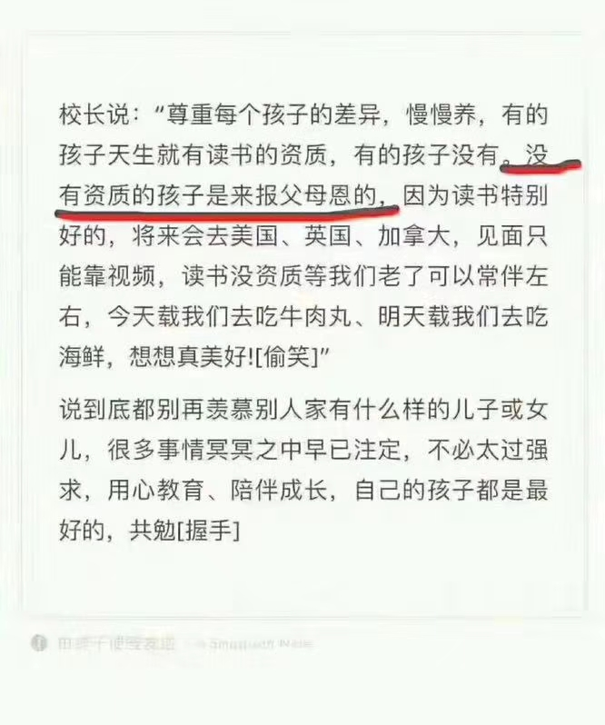
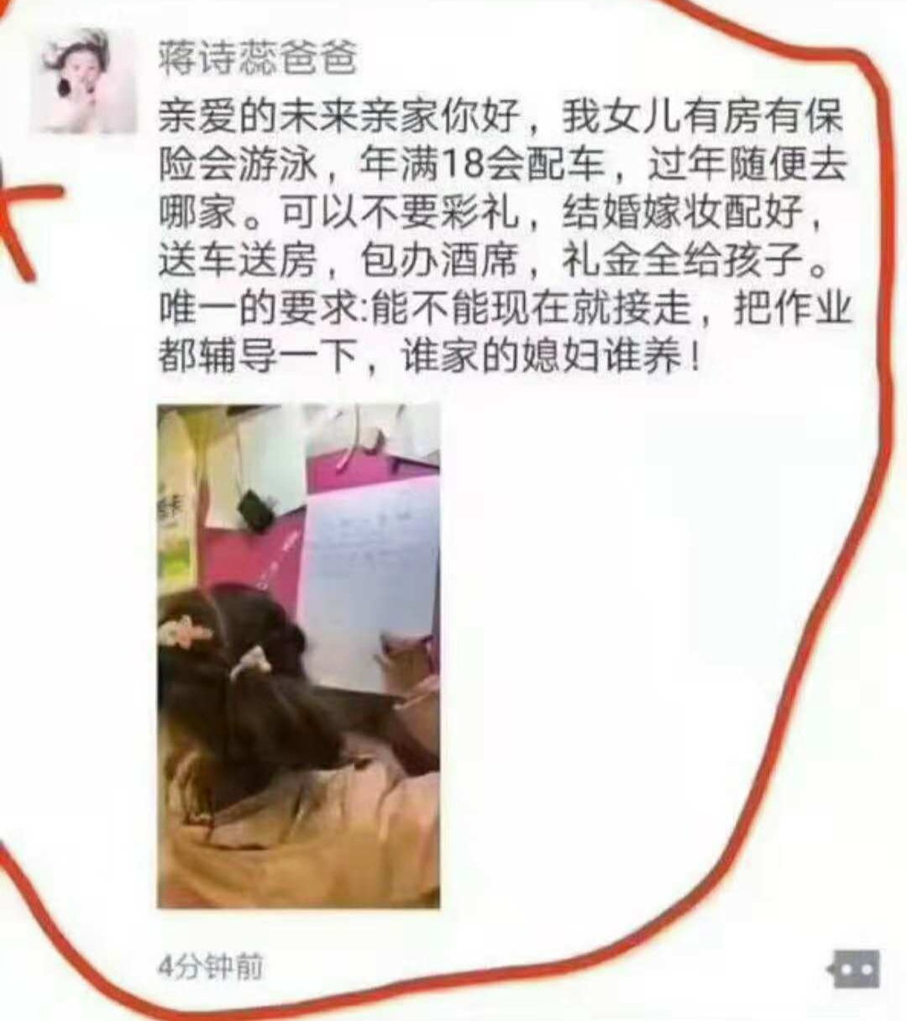
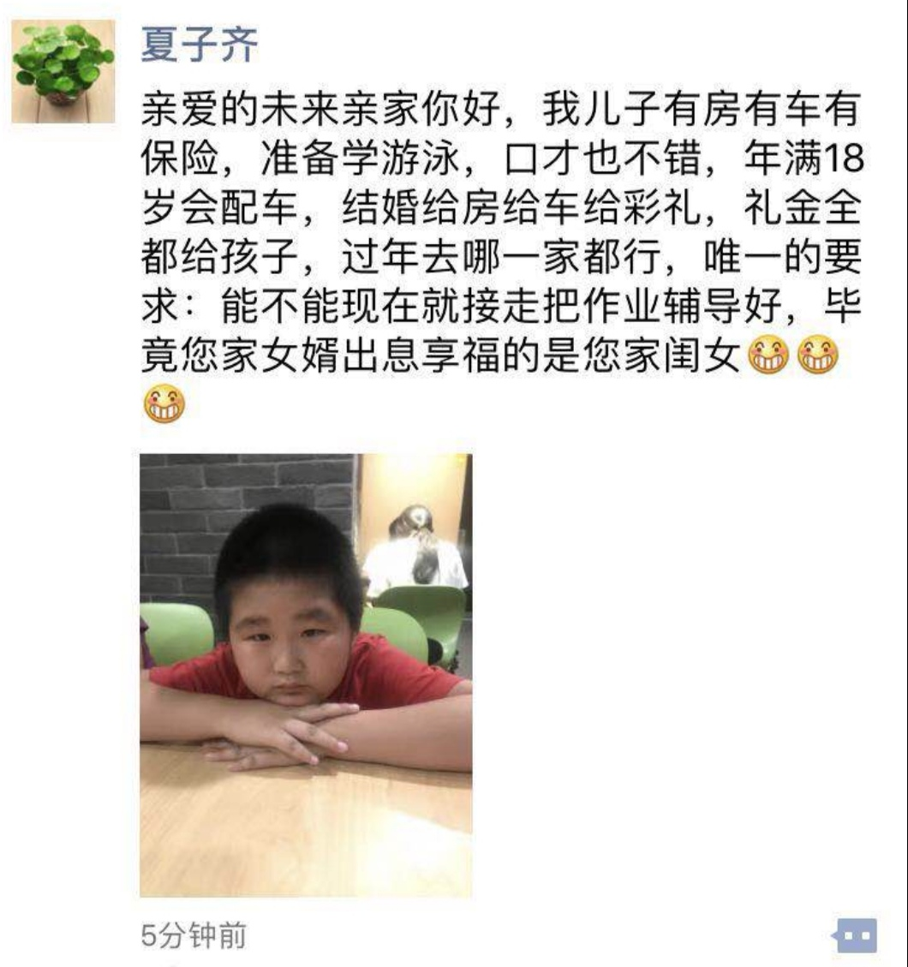
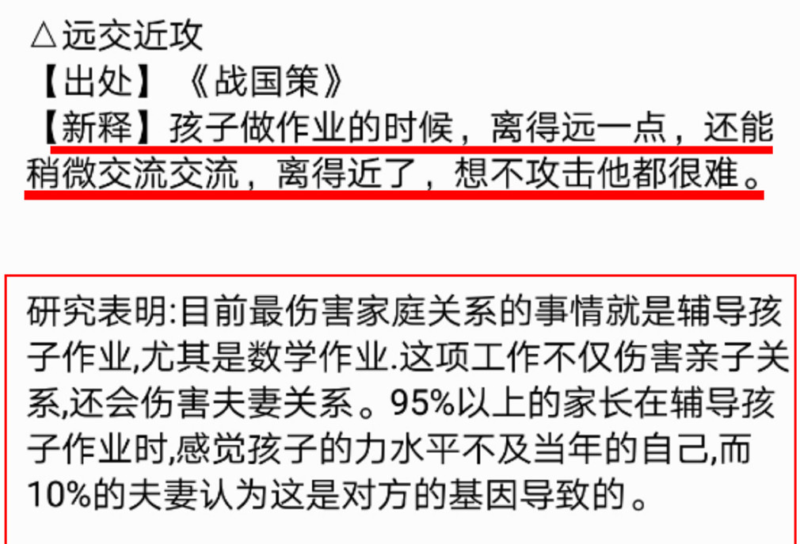
小学教育阶段

Slide 16



365家长课堂--让中国家庭更幸福
中国家庭教育三大难题
功利心态
抱怨思维
攀比心理
3 6 5 家长课堂

Slide 17
小学教育阶段
对策：
1、改变观念，家校共育：
人生如同马拉松、不能刚起跑就冲刺。

Slide 18

学习爱、传播爱、收获爱，爱满天下！
学校教育牵手家庭教育走过的阶段：
各不相干
家校合力
家校合作
家校共建
家校共育修学分，
亲子共学促成长！
家校共育
与时俱进
3 6 5 家长课堂

Slide 19
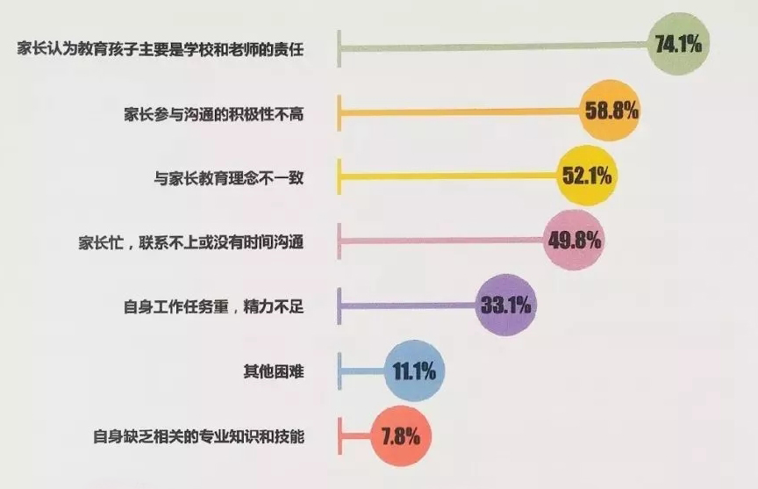
四年级班主任与家长沟通中
遇到的主要困难情况

Slide 20
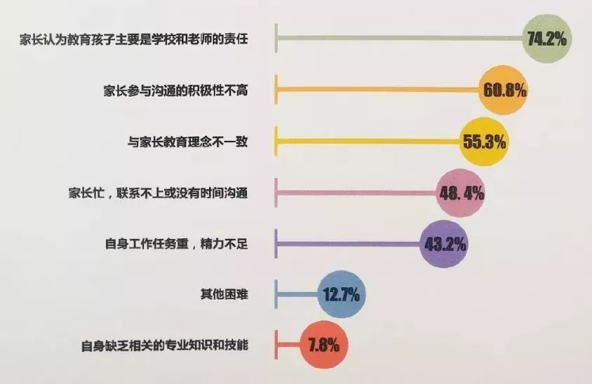
八年级班主任与家长沟通中
遇到的主要困难情况

Slide 21

学习爱、传播爱、收获爱，爱满天下！
课题引领做好家校共育
3 6 5 家长课堂

Slide 22
小学教育阶段
对策：
2、“亲子如是”而不是
“亲子如想”。

Slide 23
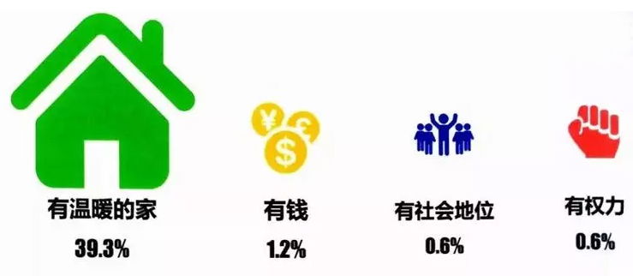
四年级学生认为人生中
最重要的事情的情况

Slide 24
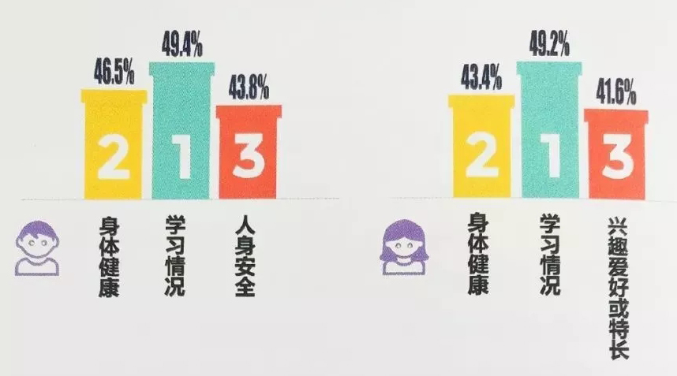
四年级男女学生最希望
家长关注的方面

Slide 25
小学阶段家长该怎么做？
1、小学看着走，时时搭把手！
2、小学一至四年级--顽皮是宝
--诚心诚意地陪玩；
家长要做到：指导、规范、交流
3、小学五至六年级--最脆弱
--真真切切地喜欢；
家长要做到：保护、理解、包容

Slide 26

中学教育阶段
理想：懂事、自律
以学为主
现实：手机诱惑
学习苦、累、烦

Slide 27
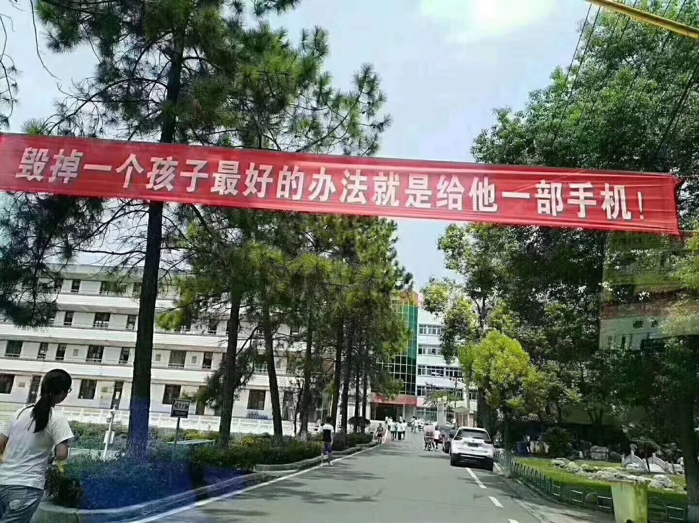
中学阶段教育

Slide 28
中学阶段家长该怎么做？
1、中学要放手，筝飞线在手！
2、中学阶段--树立信念
--实实在在地相信；
家长要做到：支持、尊重、友善

Slide 29
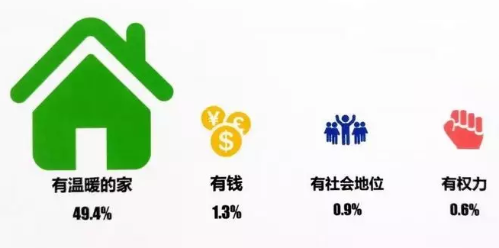
八年级学生认为人生中
最重要的事情的情况

Slide 30
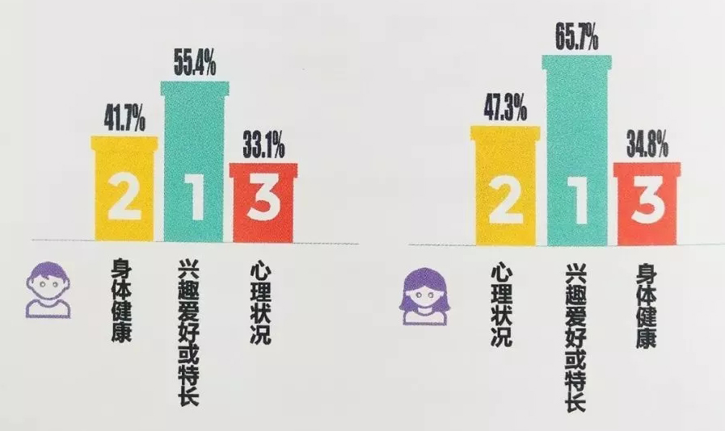
八年级男女学生最希望
家长关注的方面

Slide 31

学习爱、传播爱、收获爱，爱满天下！
五大关系
3 6 5 家长课堂

Slide 32













365家长课堂--让中国家庭更幸福
亲子关系的四个阶段
3 6 5 家长课堂

Slide 33
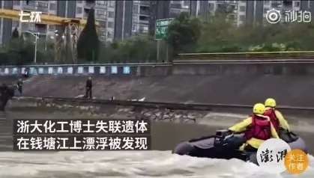
家庭教育不是成功学，
不是精英教育！
家庭教育是幸福学！

Slide 34
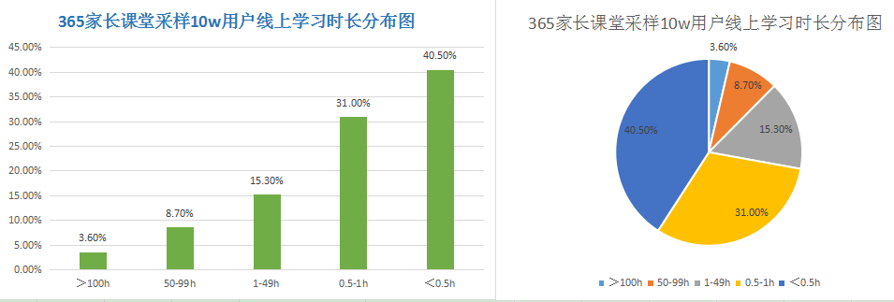
10万365家长课堂数据采集

Slide 35

家长学习与亲子问题的关系
理想：预防
现实：治疗

Slide 36
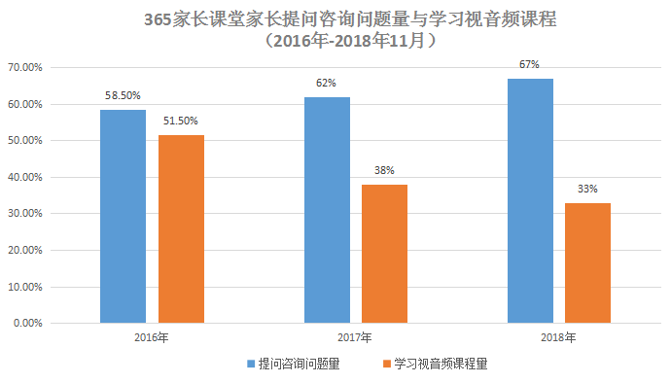
10万365家长课堂数据采集

Slide 37

家长学习与亲子问题的关系
理想：学习成长
现实：解决问题

Slide 38
我们应该怎么做？
1、不断唤醒--觉醒了、觉醒了！
2、推动立法，文化复兴！
3、顺应时代发展，借势移动互联！

Slide 39
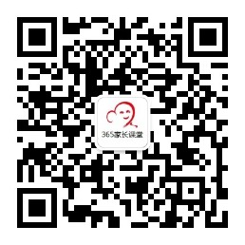
365家长课堂

Slide 40
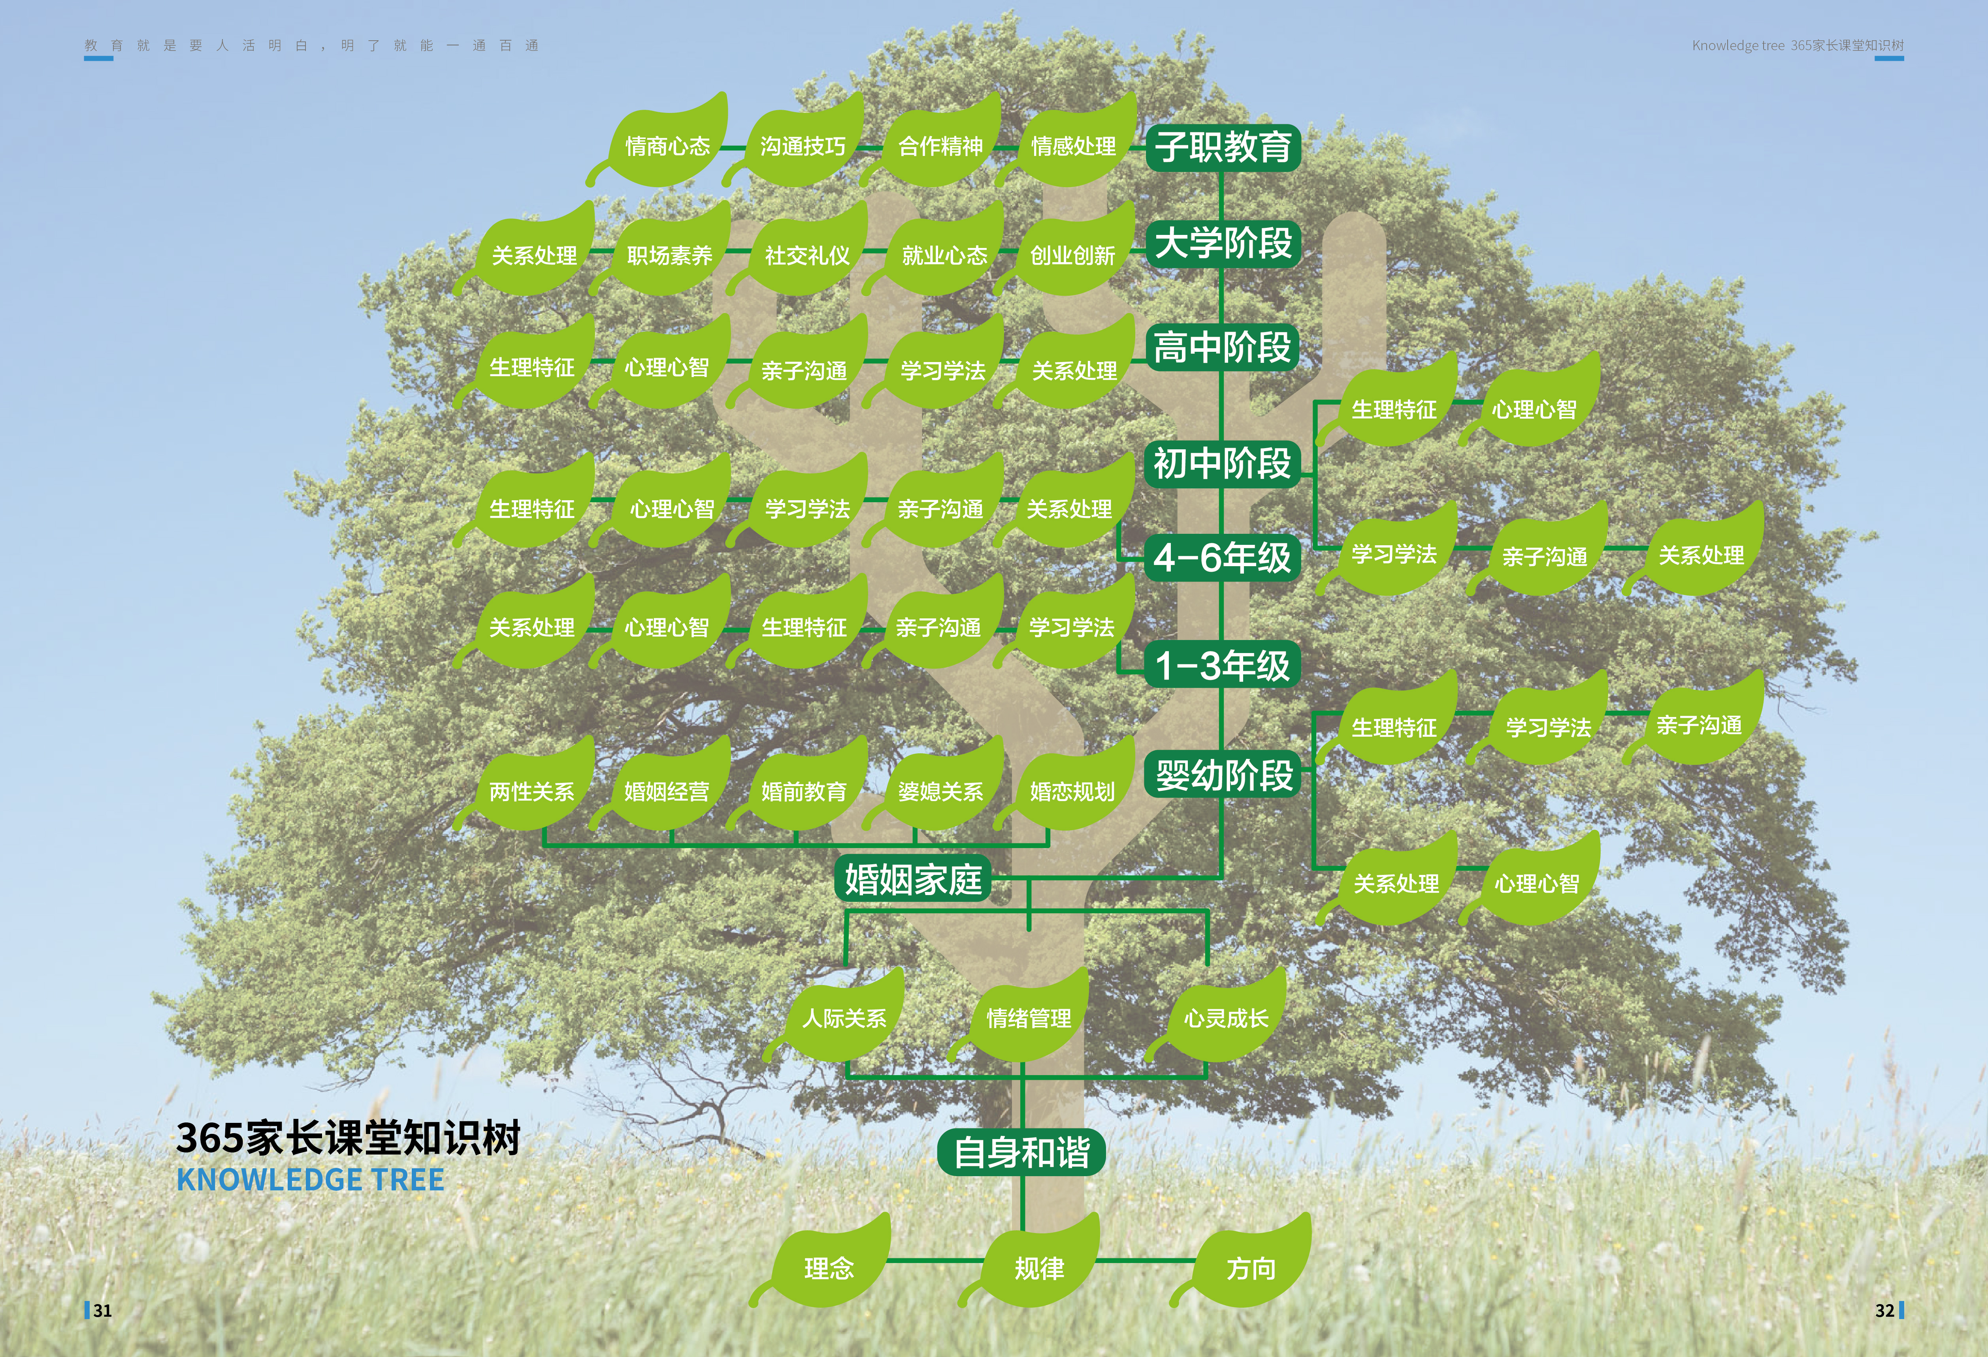
内容为王--核心竞争力：家庭教育知识树--科学+系统

Slide 41
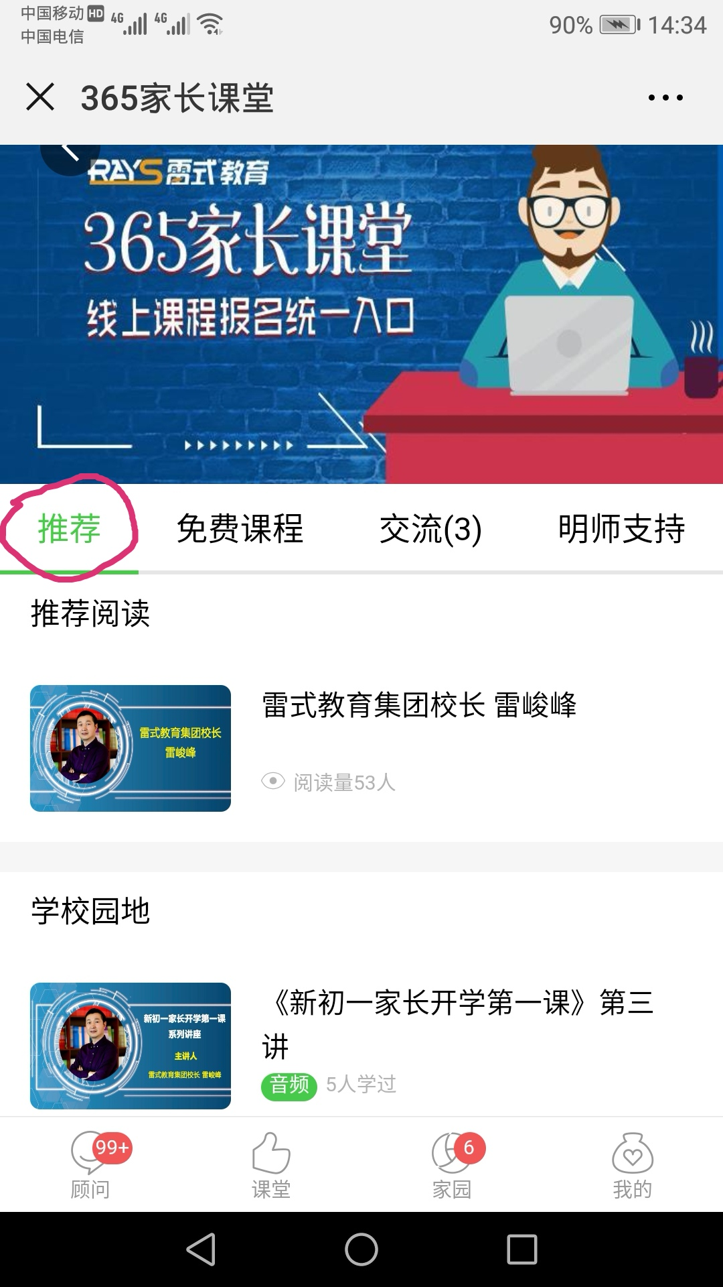
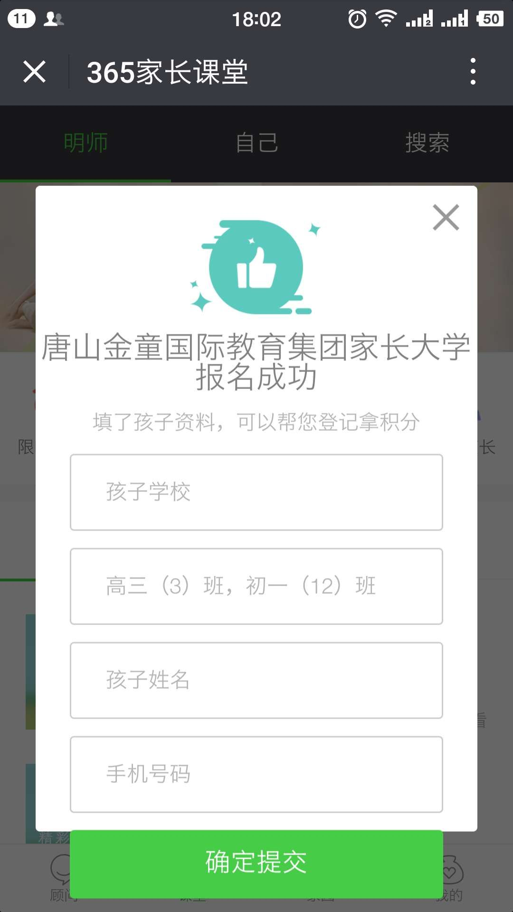
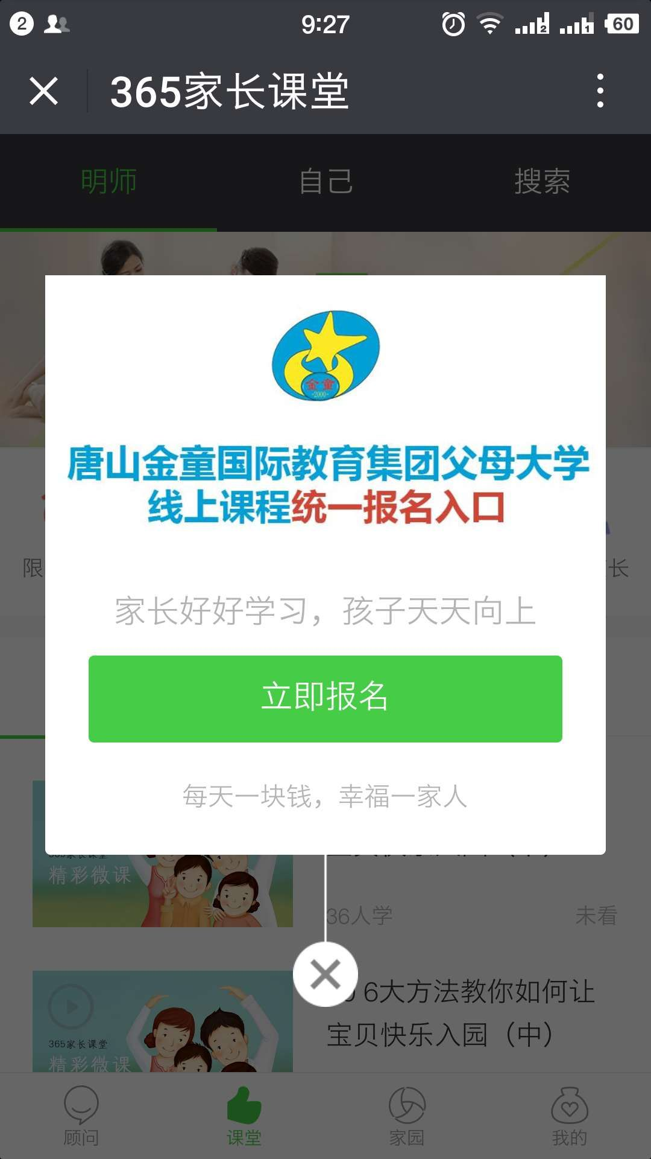
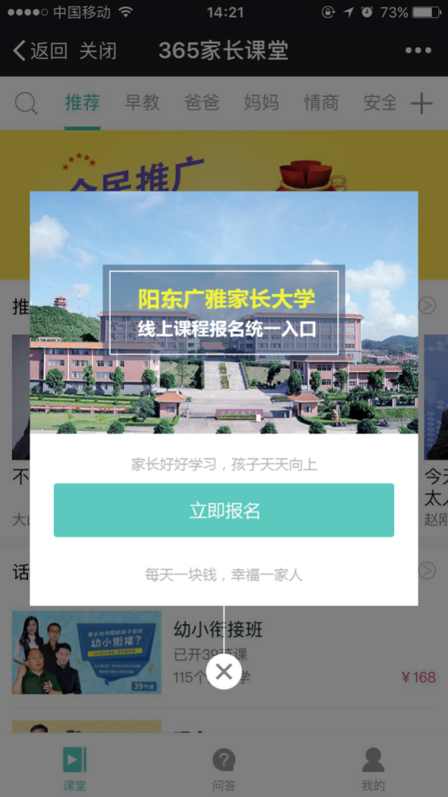
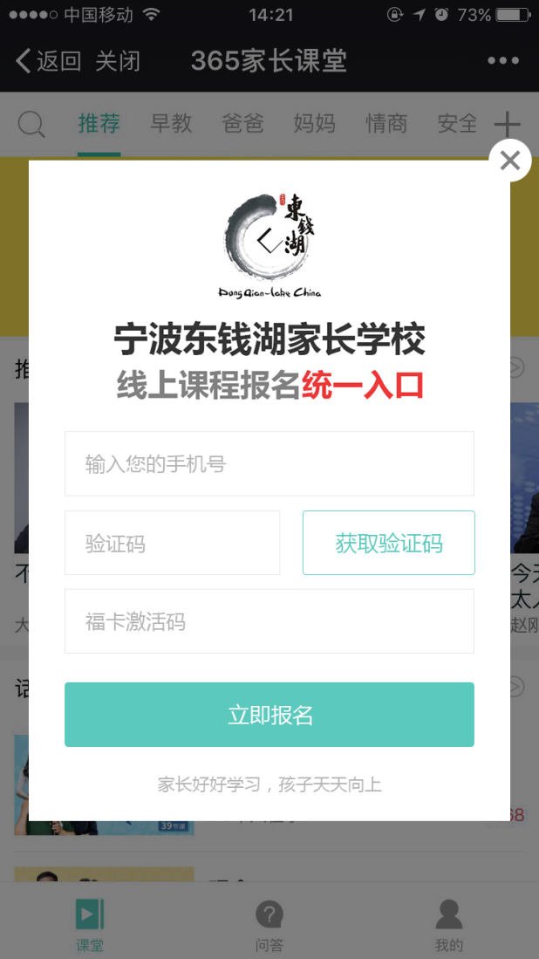
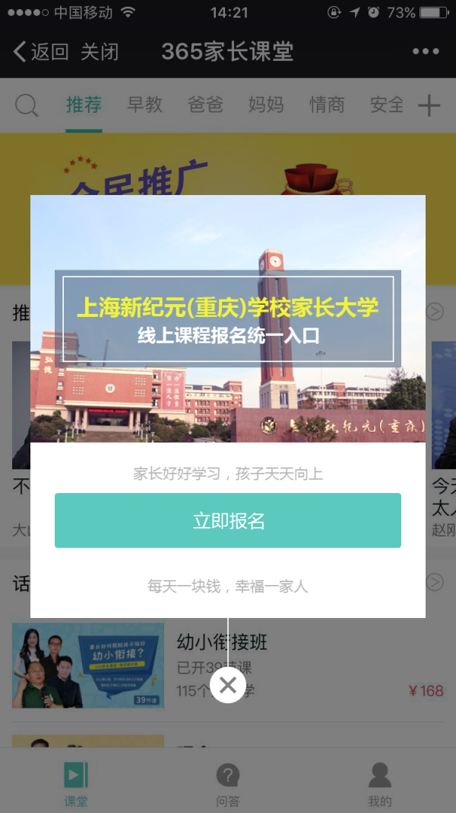
家校共育：线上+线下+DIY

Slide 42


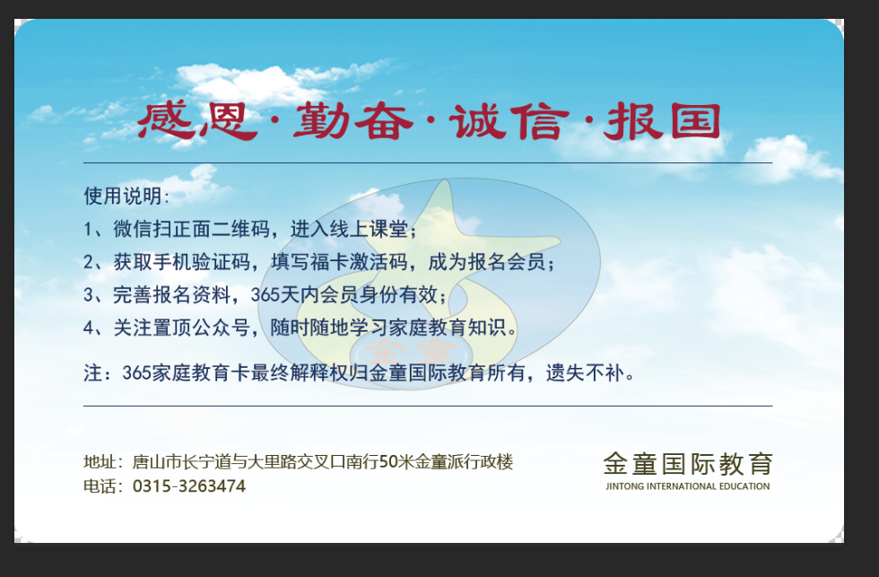
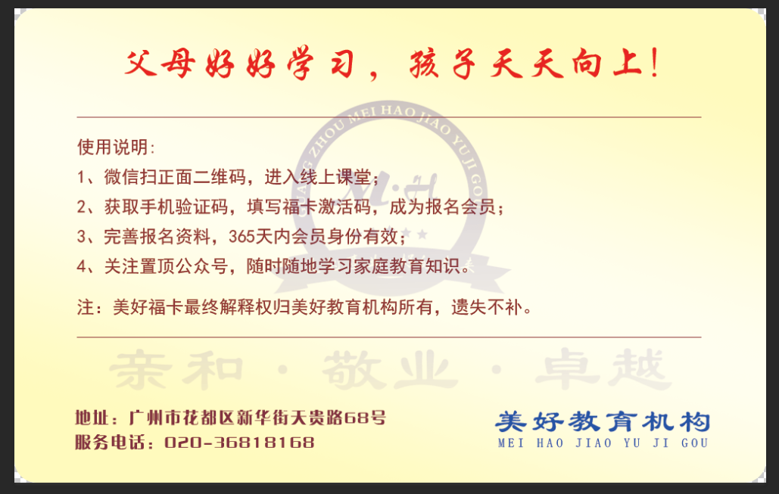

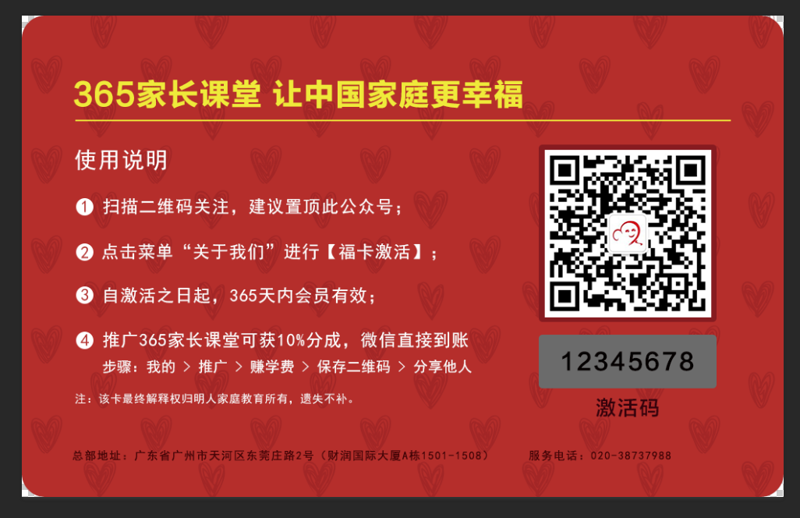
线下：365家长课堂学习卡

Slide 43

365家长课堂
Christian family education
让中国家庭更幸福！
Thank you for watching
策划
明人家庭教育

